Slide 1
상수도사업소
Notes:
1
먼저, 지금의 옥천입니다.

Slide 2
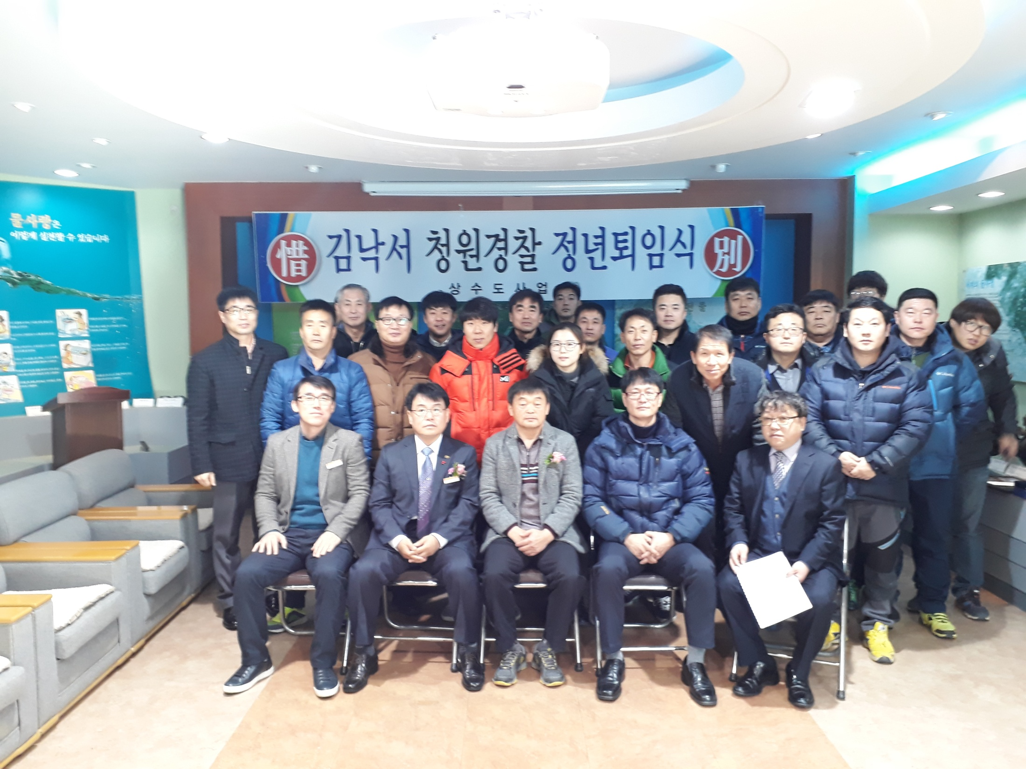

Slide 3
5-1. 황간 농어촌 생활용수 개발사업 추진
위 치 : 황간면 서송원리 일원
사 업 비 : 1,356백만원
사 업 량 : 상수관로(D150)=3,899m, 제수밸브27개소
추진내용 : 공사집행
5-2. 낙후지역 먹는 물 수질개선 사업 추진
위 치 : 영동군 일원
사 업 비 : 100백만원
사 업 량 : 추풍령면 작동리 외 30개소
추진내용 : 자동약품(염소)투입기 교체

Slide 4
5-3. 지방상수도 수배전 설비 전기안전 관리업체 선정
계약기간 : 2017. 1. 4 ~ 12. 31 (1년)
사 업 량 : 영동취수장외 2개소
사 업 비 : 15백만원
추진내용 : 한국전기안전공사/㈜선두전력 선정
5-4. 영동 취수장 증설 및 시설보강 사업 추진
기 간 : 2017. 1. 4 ~ 2017. 12. 31 .
사 업 량 : 건축공사 및 전기설비 1식
사 업 비 : 2,200백만원
추진내용 : 영동 취수장 용량 증설

Slide 5
5-5. 설 명절 대비 지방상수도 시설 점검
기 간 : 2017. 01. 09. ~ 01. 20 .
사 업 량 : 지방상수도 시설 1식
- (취수장 3개소 /정수장3개소/배수지 7개소/ 가압펌프장 22개소)
점 검 반 : 정수관리 팀장 외 4명 ( 외부기관 : 한국전기안전공사)

